Slide 1
Отчёт по внеурочной деятельности
Методиста по ВД Шамсутдиновой З.р.
за 2022-2023 учебный год
Отчёт по внеурочной деятельности
Методиста по ВД Шамсутдиновой З.Р..
за 2022-2023 учебный год
В каждом ребёнке есть солнце. Только дайте ему светить.
Сократ.

Slide 3
В нашей школе для реализации выбрана «оптимизационная модель» внеурочной деятельности. Эта модель на основе оптимизации всех внутренних ресурсов образовательной организации предполагает, что в ее реализации принимают участие все педагогические работники образовательной организации. Образовательная организация самостоятельно определяет объем часов, отводимых на внеурочную деятельность, в соответствии с содержательной и организационной спецификой своей основной образовательной программы. Организуется внеурочная деятельность по 6-ти основным направлениям развития личности:

Slide 6
Анализ занятости обучающихся внеурочной деятельностью

Slide 7
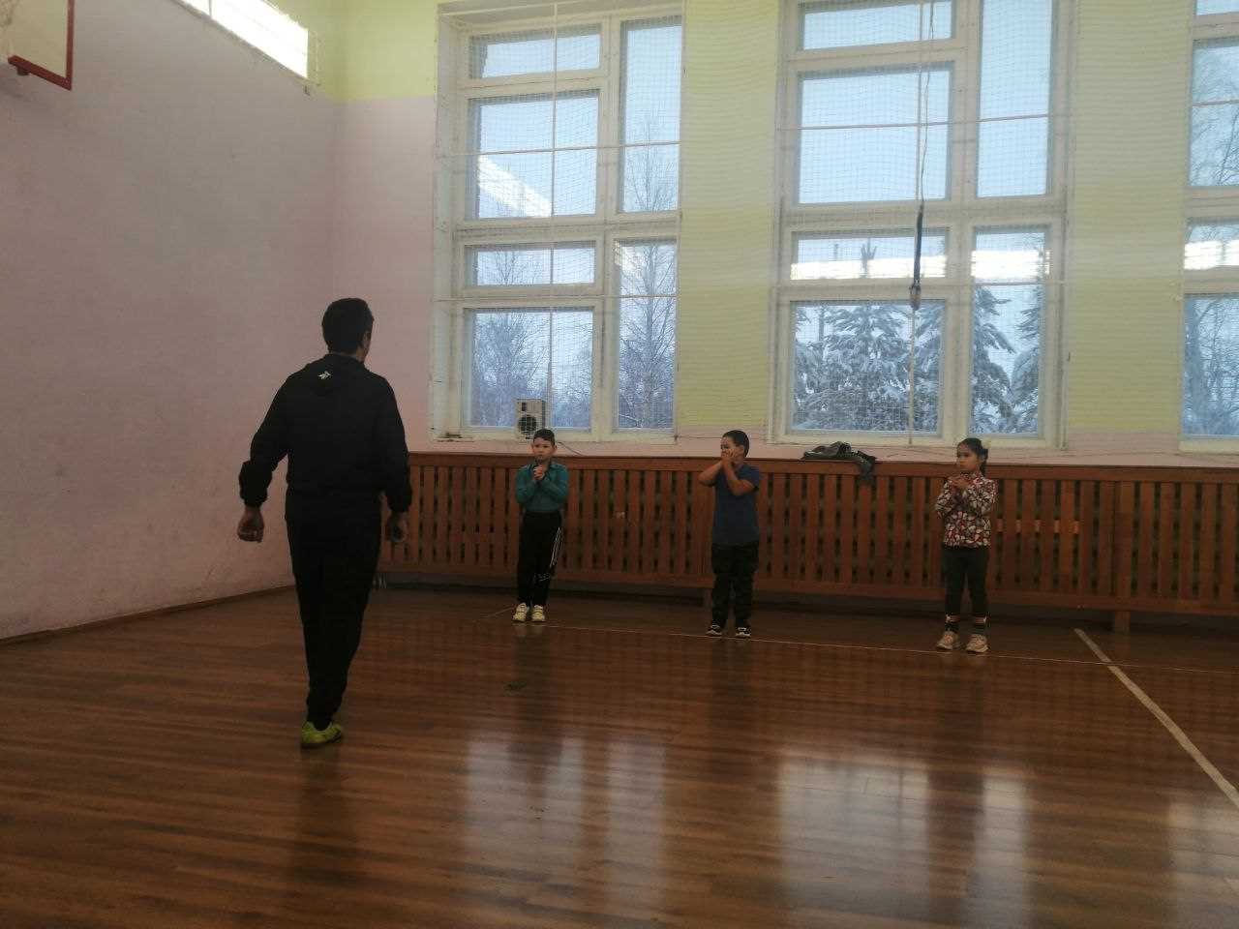
Спортивно-оздоровительное направление
Руководитель:
Артеев Д.В.
Внеурочная деятельность «Подвижные игры» 1 класс

Slide 8
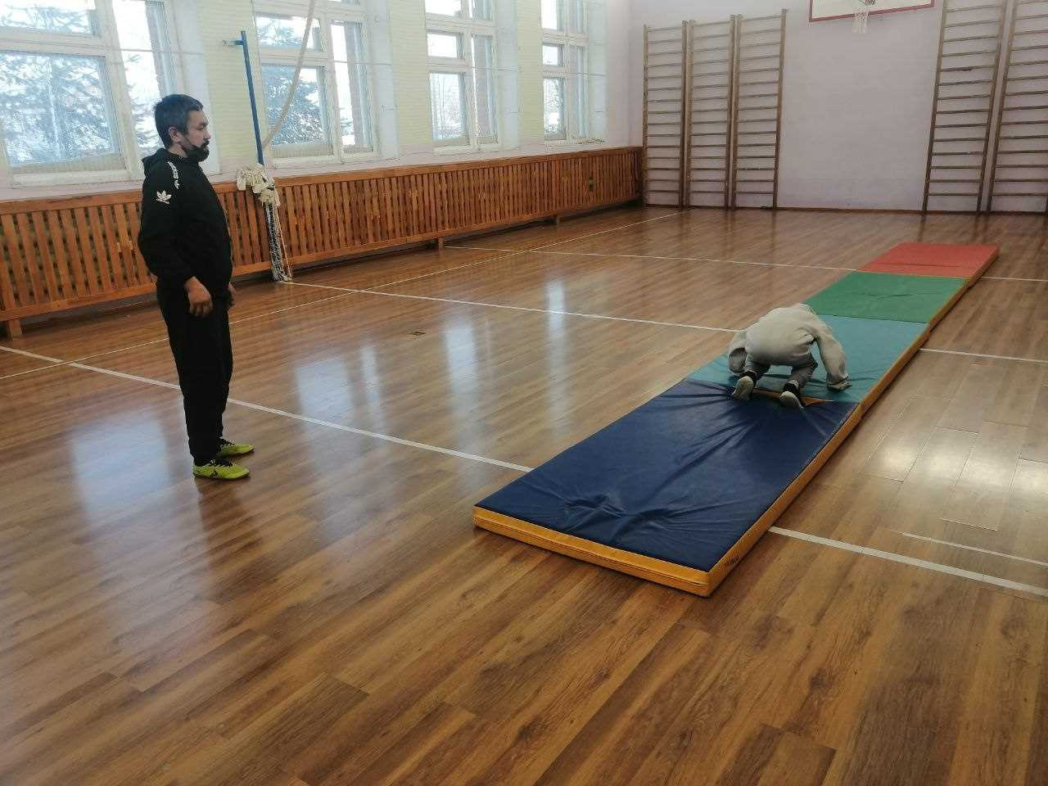
Спортивно-оздоровительное направление
Руководитель:
Артеев Д.В.
Внеурочная деятельность «Игры сезонов» 3 класс

Slide 9
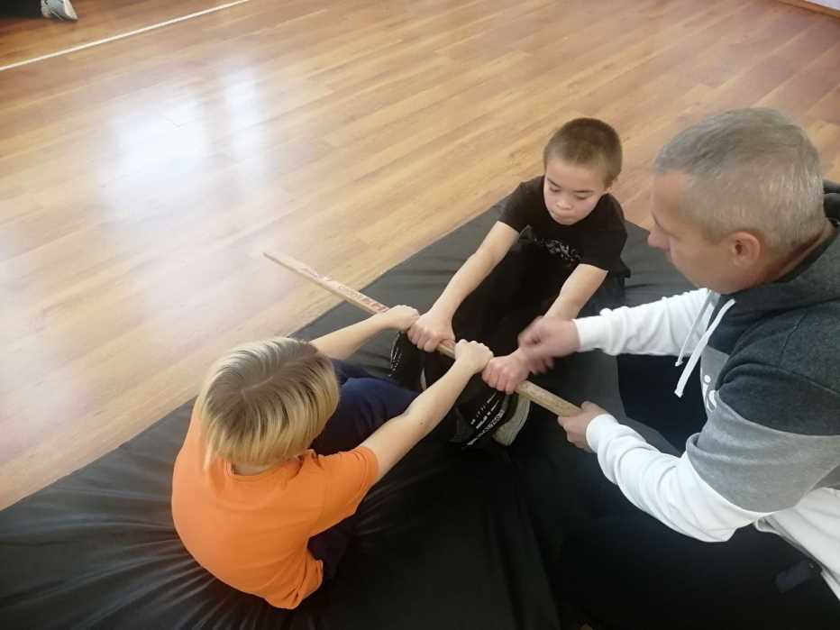
Спортивно-оздоровительное направление
Руководитель: Глущенко С.В.
Внеурочная деятельность
« Игры народов Югры» 5 класс

Slide 10
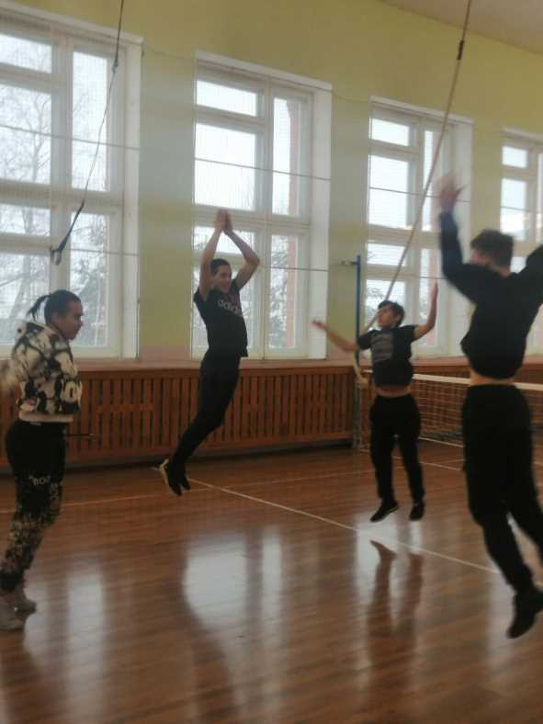
Спортивно-оздоровительное направление
Руководитель: Глущенко С.В.
Внеурочная деятельность
« Игры народов Югры» 10 класс

Slide 11
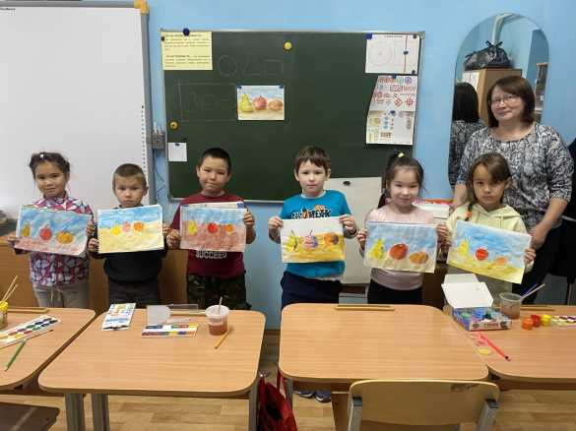
Художественно-эстетическое направление
Руководитель: Миляхова Л.Е.
Внеурочная деятельность «Акварелька» 1, 4 классы

Slide 12
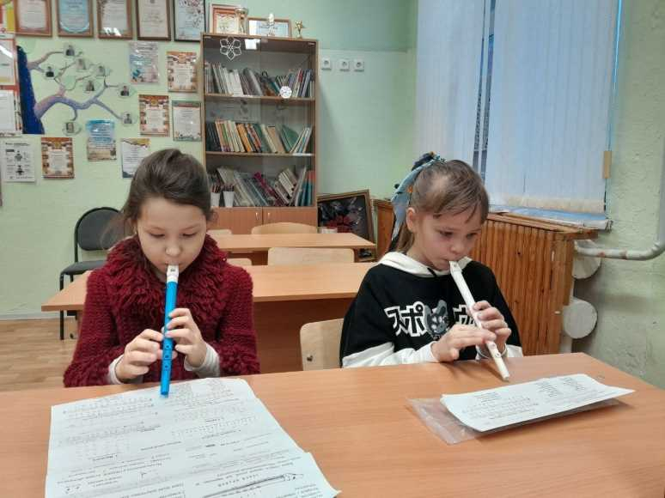
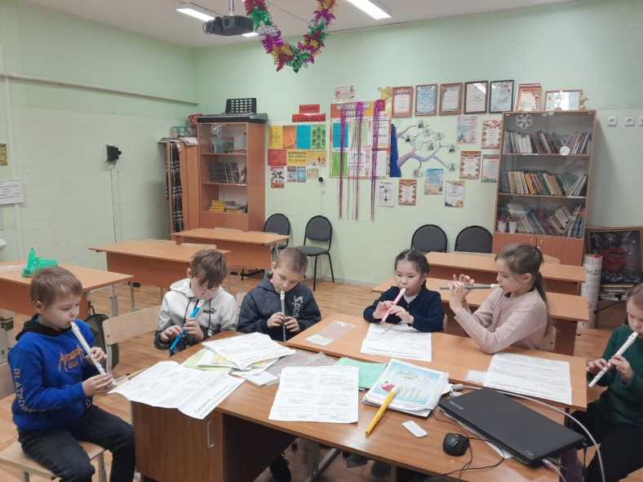
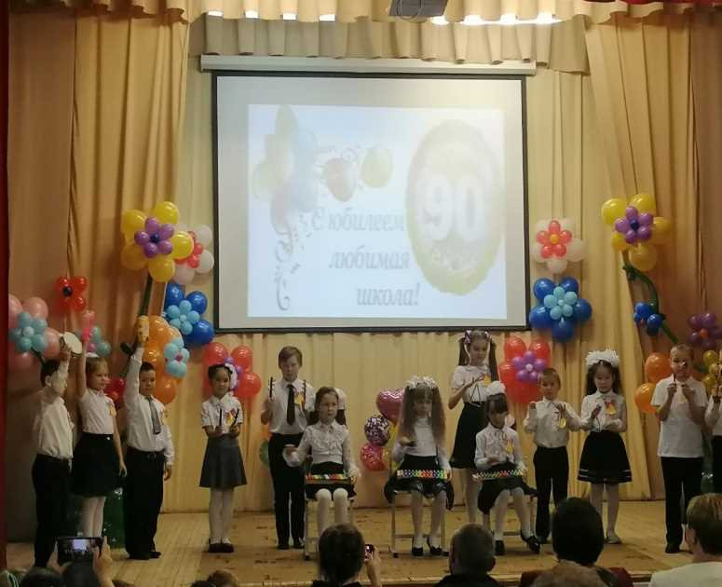
Художественно-эстетическое направление
Руководитель: Шамсутдинова З.Р.
Внеурочное занятие «Хрустальный голосок»2,3, 10 классы

Slide 13
Художественно-эстетическое направление
Руководитель: Глущенко С.А.
Внеурочное занятие «Весёлый хэндмейд» 3, 4 классы

Slide 14
Художественно-эстетическое направление
Внеурочное занятие « Мыловар»
Руководитель: Леванских Н.В.

Slide 15
Духовно-нравственное направление
Руководитель: Глущенко С.В.
Внеурочное занятие: «Юнармия» 8, 10 классы

Slide 16
Духовно-нравственное направление
Руководитель: Глущенко С.А.
Внеурочная деятельность: «На волне актива»

Slide 17
Духовно-нравственное направление
«На волне актива»
« Юнармия»

Slide 18
Общеинтеллектуальное направление Виды и формы нашей работы на занятиях
«Работа с текстом» руководитель: Артеева С.А.
«Умники и умницы» руководитель : Грознова Л.Р.

Slide 19
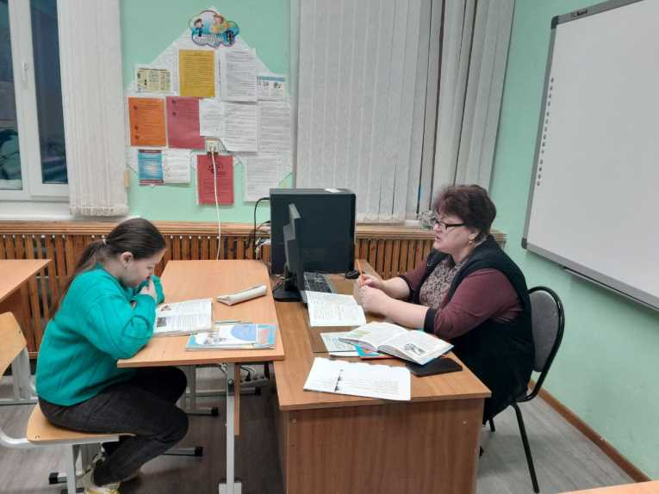
Общеинтеллектуальное направление
Руководитель: Косенко М.А.
Внеурочное занятие « Загадки науки географии» 6, 9 классы

Slide 20
Общеинтеллектуальное направление
Руководитель: Грищишин В.Е.
Занимательная история

Slide 21
Общеинтеллектуальное направление
Внеурочное занятие «Занимательная информатика» 9 класс
Внеурочное занятие «Занимательная математика» 8 класс. Руководитель: Горожанина З.А.

Slide 22
Общеинтеллектуальное направление
Внеурочное занятие «Интеллектуальная лаборатория» 8 класс
Руководитель: Леванских Н.В.

Slide 24
Грамоты и награды

Slide 25
Участие в конкурсах

Slide 26
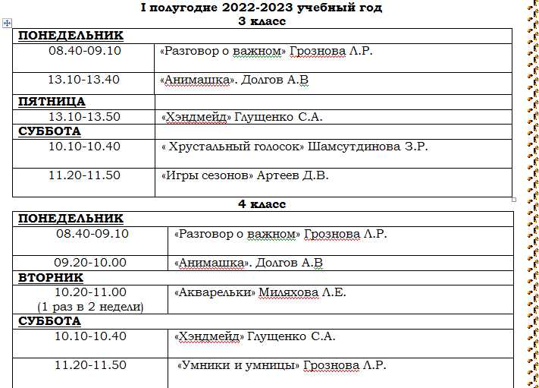
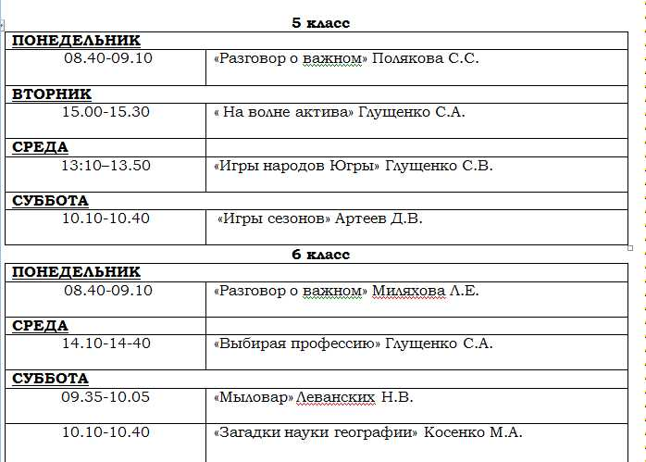
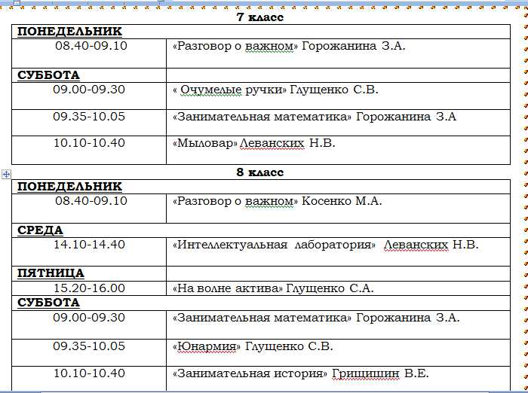
График внеурочной деятельности на I полугодие

Slide 27
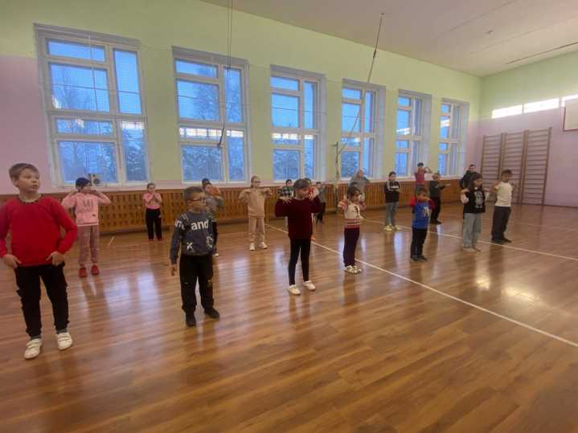
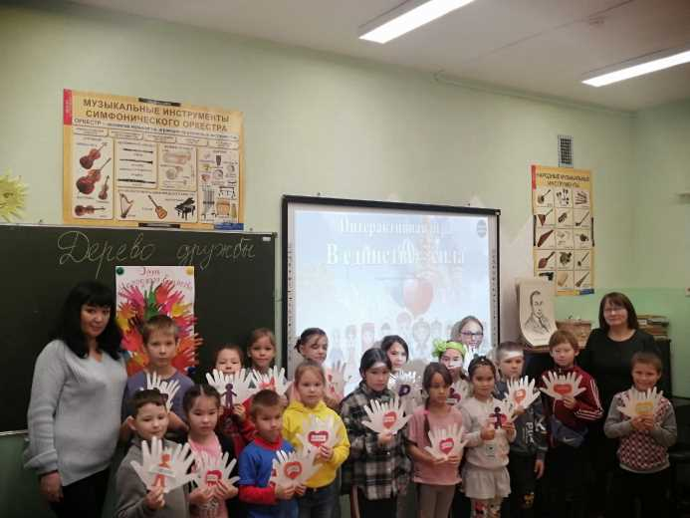
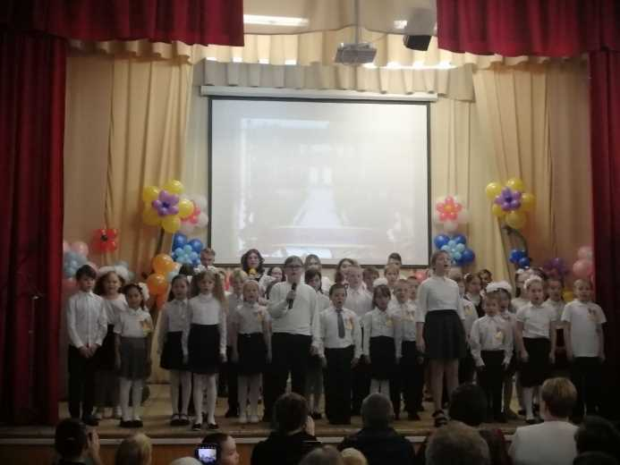
Школа после уроков – это мир творчества, проявления и раскрытия каждым ребёнком своих интересов, своих увлечений, своего «я». Ведь главное, что здесь ребёнок делает выбор, свободно проявляет свою волю, раскрывается как личность. Важно заинтересовать ребёнка занятиями после уроков, чтобы школа стала для него вторым домом, что даст возможность превратить внеурочную деятельность в полноценное пространство воспитания и образования.

